Slide 1

아두이노 프로젝트 Random Dice
AR17 고태승
AR18 김성환

Slide 2
목 차
프로젝트 및 역할 분담 설명
랜덤 다이스 사용 부품 소개
랜덤 다이스 사용 및 응용 방법
아두이노 코드 소개
아두이노 회로 소개
Fritzing
시연 영상 및 느낀 점
향후 계획표 및 Q & A

Slide 3
개인 역할 분담
AR17 고태승
AR18 김성환
프로젝트 구성
소스 코드 및 이미지 파일
검색 및 활용
코드 오류 및 실행 결과 확인
회로 구성
프로젝트 구성
PPT구성 및 개인 역할 분담
향후 계획표 작성
발표 및 아이디어 구상

Slide 4
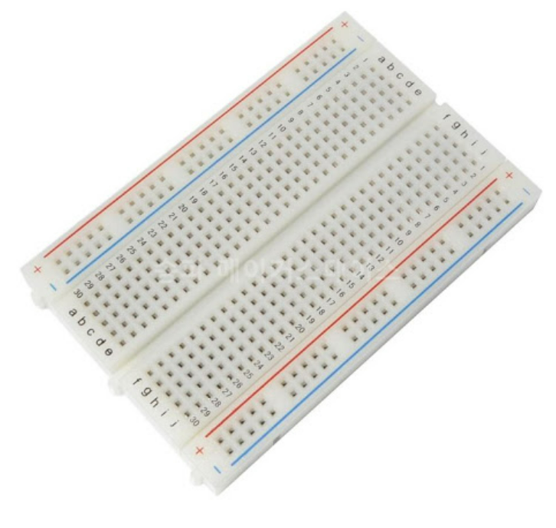
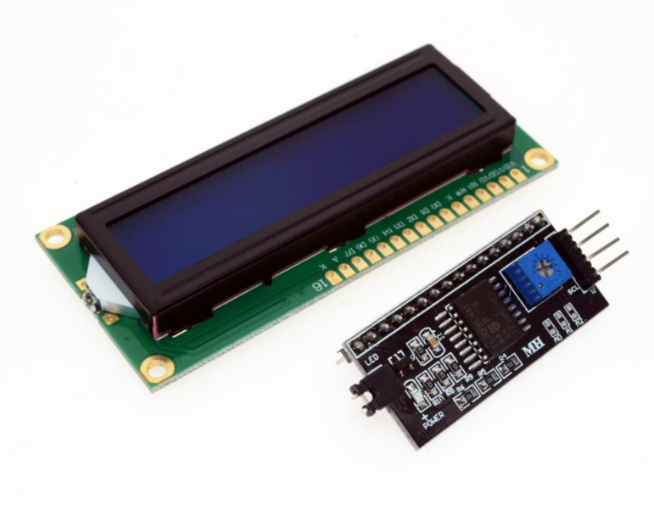
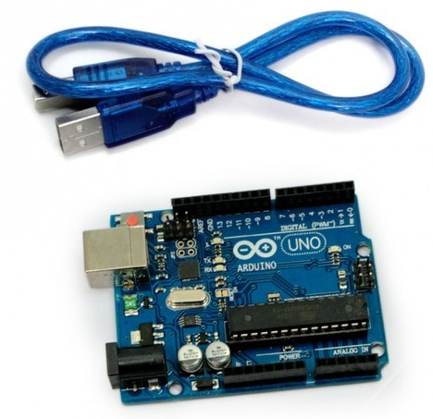
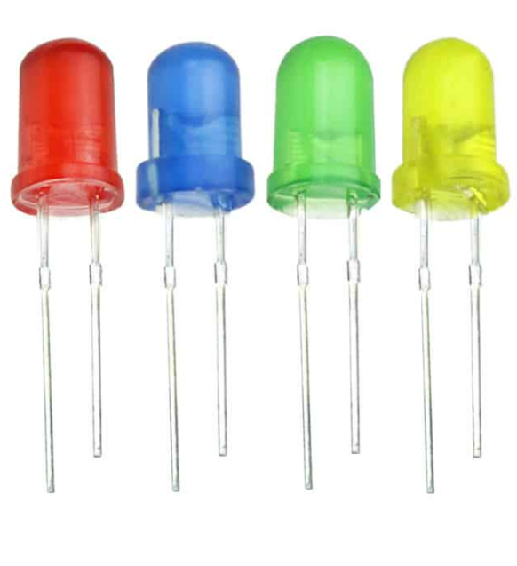
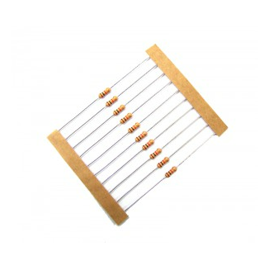
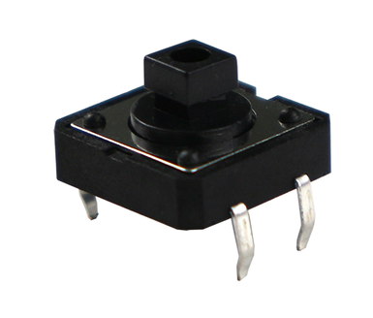
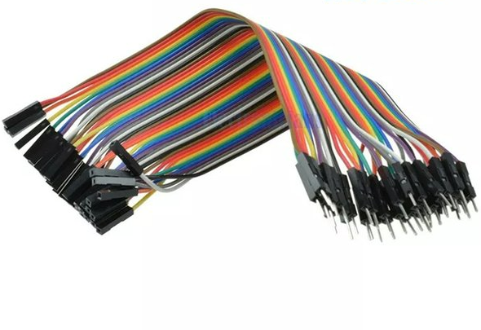
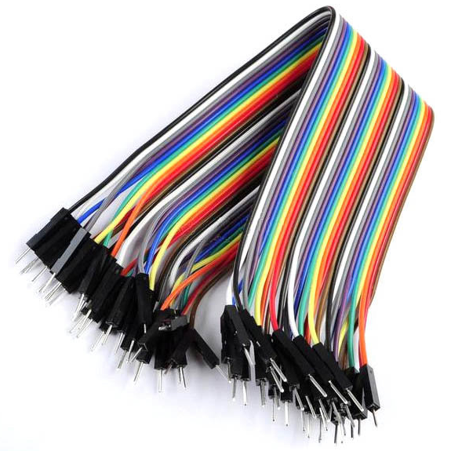
랜덤 다이스 사용 부품
아두이노 우노보드 브레드 보드 I2C LCD
LED
스위치 220Ω 저항 케이블

Slide 5
랜덤다이스 사용 및 응용 방법
(LED 주사위)
1. 위에 있는 스위치를 누른다.
2. LED에 불빛으로 나온 주사위의 눈을 확인한다.
3. 다시 스위치를 누른다.
(LCD 주사위 게임)
1. 아래에 있는 스위치를 누른다.
2. LCD의 화면에 출력된 내용을 확인한다.
3. 다시 스위치를 누른다.

Slide 6
Arduino Code

Slide 7
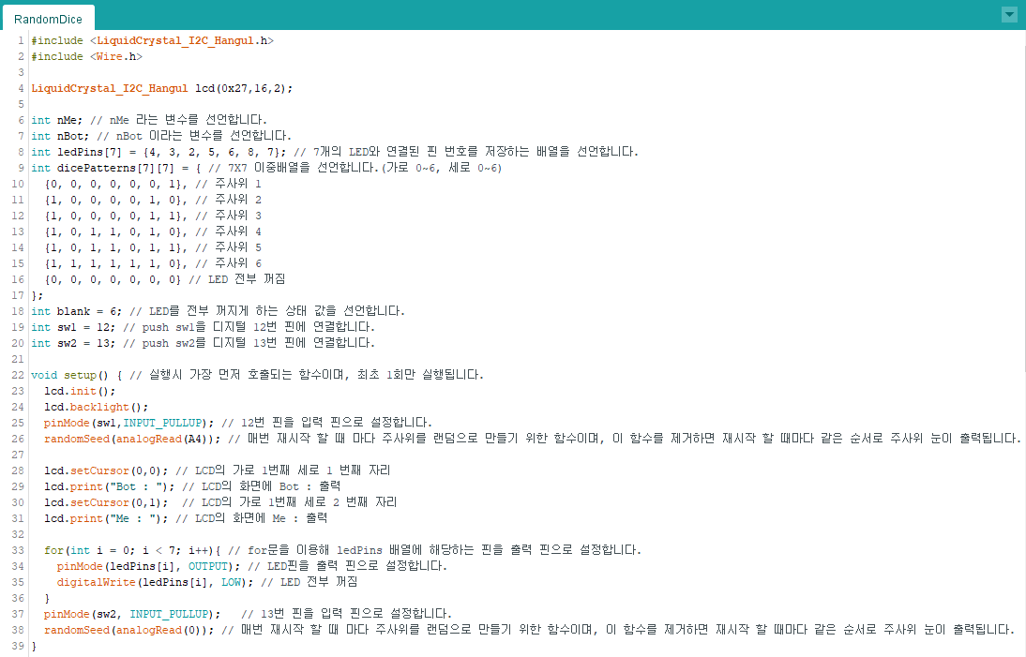

Slide 8
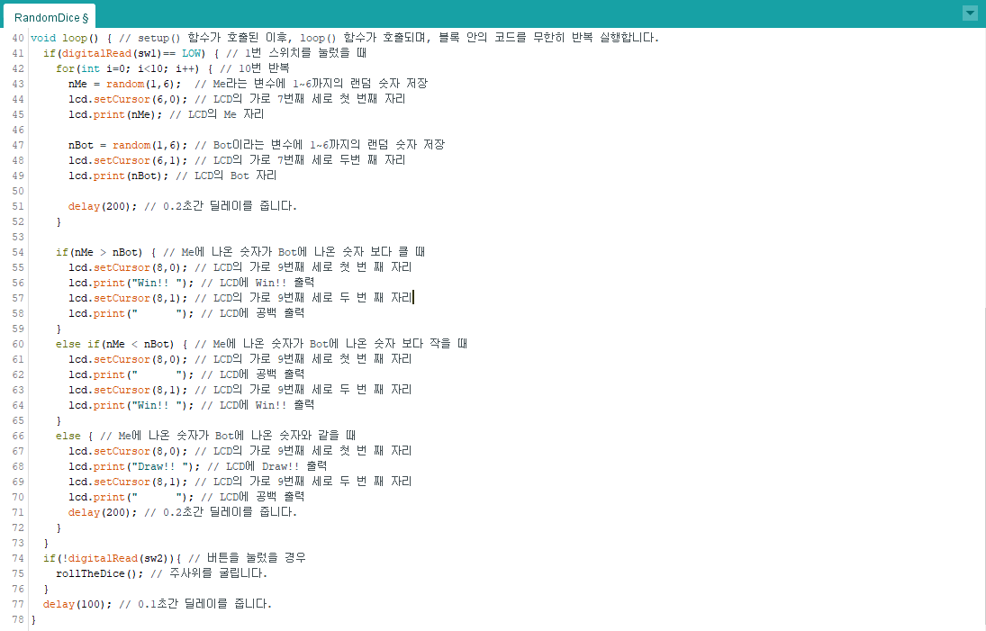

Slide 9
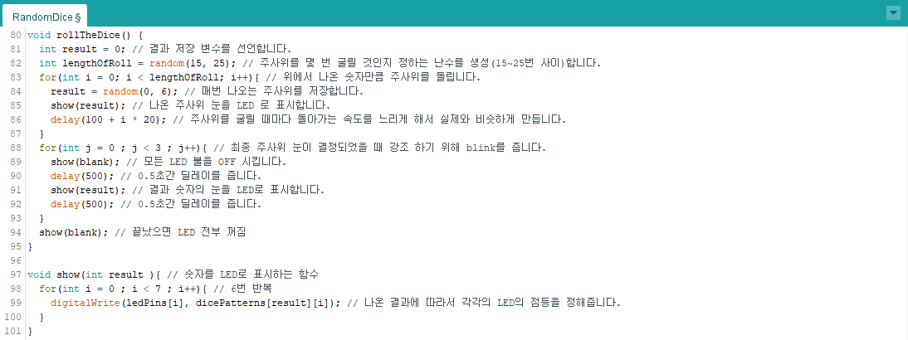

Slide 10
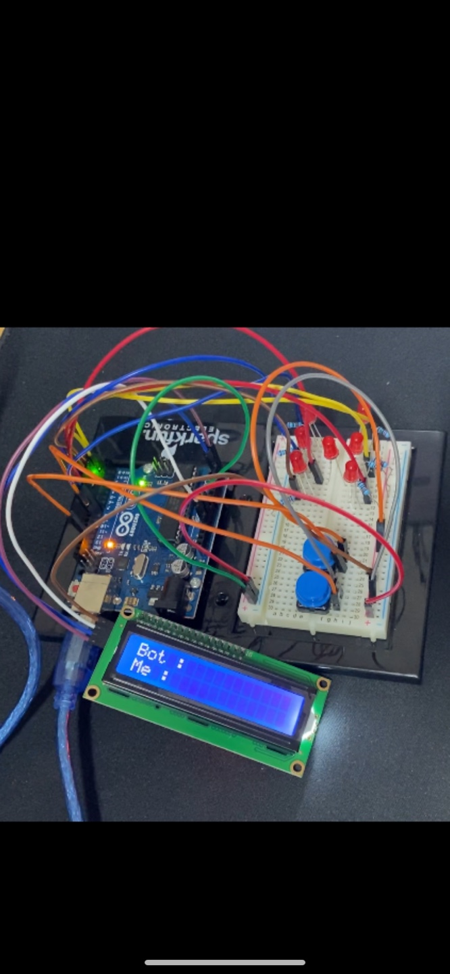
아두이노 회로

Slide 11
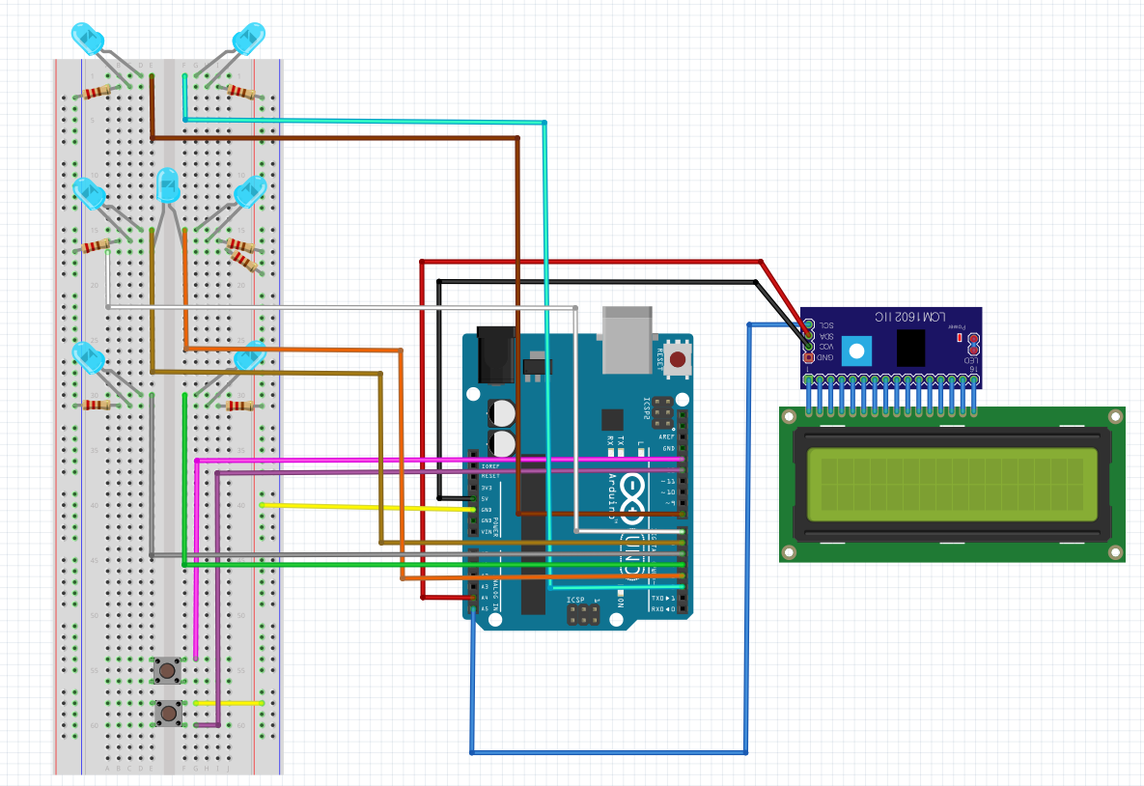
Fritzing

Slide 12
시연 영상(LED Dice)
용량으로 인해 잘라 냈습니다.

Slide 13
시연 영상(LCD Dice)
용량으로 인해 잘라 냈습니다.

Slide 14
느낀점 및 향후 계획표
AR17 고태승
AR18 김성환
이번 아두이노 프로젝트를 구상해보며 이전에 배웠던 내용들을 다시 한 번 공부해 보았다.
처음 배웠을 때는 어리둥절하며 바로바로 따라가지 못했지만
이번 프로젝트를 계기로 LED와 LCD 그리고 스위치의 회로도를
내 스스로 만들 수 있게 되었다. 물론 여러 번에 코드 오류와 불확실한 회로도 때문에
좌절했지만 계속된 시도 끝에 결국 내가 원했던 결과를 얻을 수 있게 되었고,
팀워크와 리더쉽 그리고 창의력을 내가 뽐내고 싶은 만큼 뽐낼 수 있어 뿌듯했다.
또한 평소 내가 자신없어 했던 회로도에 대해 자신감이 생겼고,
앞으로 더 많이 만들어보고 더 깊이있게 배워보고 싶다는 생각이 들었다.
아두이노 조별 과제를 하면서 다른 팀의 작품들을 많이 봤는데, 저 작은 아두이노 키트로 우리와는 다른 그리고 특별한 작품 들을 구상 할 수 있다는 것을 보고 좀 괜찮은 아이디어와 아두이노에 대한 열정을 가지고 조금 더 공부를 했었다면 지금보다 더 괜찮은 작품이 나오지 않았을까 아쉬움을 가지게 되었습니다. 또 조별 과제라는 2인1조의 부담감이 있었는데 아두이노를 좀 어려워 했던 저에게 아주 만족스러운 파트너를 만나게 되어 쉽게 팀워크를 발휘 하여 발표 할 수 있게 되었습니다.

Slide 15
Q & A

Slide 16

Thank You

